Slide 1
CISCO ISE

Slide 2
Membres de l’equipe
Abla Mawussi Débora KOGBE
Amos Kokou KOUGBLENOU
Yawa Rita-Manuela TOGBE

Slide 3
SOMMAIRE
C’est quoi le NAC?
ISE, Définition et importance
Protocoles
Architecture

Slide 4
C’est quoi le NAC?
NAC:Network Access Control
C’est une solution qui permet aux seuls équipements autorisés d’accéder à votre réseau tout en ayant vérifié au préalable qu’ils répondent aux critères établis pour y accéder.

Slide 5
C’est quoi le NAC?
Le contrôle d’accès réseau NAC occupe une place particulière dans le plan de sécurité d’un réseau parce que, à la différence du firewall qui offre une barrière de protection contre l’extérieur, il contrôle l’intérieur du réseau. Un firewall arrête le hacker en empêchant son accès à votre réseau d’entreprise par le réseau internet. Le NAC arrête le hacker à l’intérieur de votre réseau d’entreprise en l’empêchant de s’infiltrer par un port Ethernet ou un point d’accès sans-fil.

Slide 6
ISE, Définition et importance
ISE: Identity Service Engine
ISE est une solution de controde de reseau baséé sur cloud qui combine plusieurs fonctions de sécurité, notamment l'authentification, l'évaluation de la posture, l'autorisation et l'audit dans une plate-forme de politique unique.
C’est la solution unique pour canaliser tous les besoins de gestion des politiques de sécurité tout en réduisant les coûts d'exploitation globaux. Avec ISE, on peut vérifier différents utilisateurs et appareils contrôlant l'accès via

Slide 7
ISE, Définition et importance
La solution ISE nous permet d'offrir un accès réseau hautement sécurisé aux appareils et aux utilisateurs. Il permet une visibilité sur ce qui se passe au sein de votre réseau, comme les applications installées et en cours d'exécution, qui est connecté, et bien plus encore.
ISE partage également des informations contextuelles importantes telles que les identités des appareils et des utilisateurs, les vulnérabilités et les menaces. Grâce aux solutions intégrées des partenaires technologiques de Cisco, vous pouvez identifier, limiter et modifier les menaces plus rapidement.

Slide 8
Protocoles
La solution ISE utilise plusieurs protocoles pour sont implementation. il fait donc appel aux protocoles de Active Directory.
Les protocoles de Active Directory
DHCP: Dynamic Host Configuration Protocol
c’est un protocole qui est chargé d’administrer dynamiquement des adresses IP aux machines hotes.

Slide 9
Protocoles
DNS: Domain Name System
C’est un protocole qui prend en charge les resolutions de noms des adresses IP, permettant aux postes clients de localiser les contrôleurs de domaine au sein de votre système d’information. De la même manière, lorsque l’on souhaite joindre un client au domaine, on utilise un nom comme « it-connect.local », ce qui implique une requête DNS pour savoir quelle est l’adresse IP correspondante à

Slide 10
Protocoles
ce nom, vous serez alors redirigé vers votre contrôleur de domaine qui traitera la requête.
LDAP: Lightweight Directory Access Protocol
Il permet d’accéder au contenu de l’annuaire Active Directory. Pour ce faire, le client doit se conformer au RFC 377.Le partage des informations jugées dangereuses est sécurisé, à travers un condensat de mots de passe chiffrés.

Slide 11
Protocoles
Kerberos
Il assure l’authentification de manière sécurisée avec un mécanisme de distribution de clés.
RADIUS (Remote Authentication Dial-In User Server)
Le protocole RADIUS repose principalement sur un serveur (le serveur RADIUS), relié à une base d'identification (base de données, annuaire LDAP, etc.) et un client RADIUS, appelé NAS (Network Access Server), faisant office d'intermédiaire entre

Slide 12
Protocoles
l'utilisateur final et le serveur. L'ensemble des transactions entre le client RADIUS et le serveur RADIUS est chiffrée et authentifiée grâce à un secret partagé.

Slide 13
Protocoles
2. Les protocoles utilisés pour ISE
PAP: Password Authentication Protocol
PAP est un protocole d’authentification de mot de passe utilisé par les liens PPP pour valider les utilisateurs. L’authentification PAP nécessite que l’appareil appelant saisisse le nom d’utilisateur et le mot de passe. Si les informations d’identification correspondent à la base de données locale de l’appareil appelé ou à la base de données AAA distante, l’accès est autrement refusé.

Slide 14
Protocoles
CHAP: Challenge-Handshake Authentication Protocol
L'authentification CHAP utilise la notion de défi et de réponse, ce qui signifie que le pair (l'authentificateur) défie l'appelant (l'authentifié) de prouver son identité. Le défi comprend un nombre aléatoire et un ID unique généré par l'authentificateur. L'appelant doit utiliser l'ID, le nombre aléatoire et ses informations d'identification de sécurité CHAP pour générer la réponse adéquate (protocole de transfert) à envoyer au pair.

Slide 15
Protocoles
EAP: Extensible Authetication Protocol
Le protocole EAP (Extensible Authentication Protocol) est une infrastructure architecturale qui fournit une extensibilité pour les méthodes d’authentification pour les technologies d’accès réseau protégées couramment utilisées, telles que l’accès sans fil basé sur IEEE 802.1 X, l’accès câblé IEEE 802.1 X et les connexions protocole PPP (PPP), telles que les réseaux privés virtuels (VPN).

Slide 16
Protocoles
AAA : Authentication Autorisation and Accounting
C’est un protocole basé sur des échanges de messages entre un client et un serveur.
Authentication : signifie Authentification. Ce processus permet à une entité du réseau informatique de prouver son identité.
Autorisation : L'autorisation permet de déterminer ce que l'entité a le droit de faire. C'est à dire les services et les ressources auxquelles elle peut accéder.

Slide 17
Protocoles
Accounting : Authentication signifie Traçabilité. Cela consiste à collecter les informations sur l'utilisation des services et des ressources du réseau. Il peut s'agir entre autre du temps passé sur le réseau par une entité ou de la bande passante utilisée. Ainsi, Il devient possible de générer des rapports, d'effectuer des audit ou de facturer un utilisateur selon sa consommation de ressources.

Slide 18
Protocoles
PEAP : Protected Extensible Authentication Protocol
C’est un protocole qui fournit des protections pour les canaux de communication dans une méthode EAP (Extensible Authorization Protocol) plus fondamentale.
PEAP fournit une structure de sécurité de couche de transport là où elle est nécessaire dans EAP. Il utilise à cette fin un certificat de chiffrement à clé publique. Les certificats de clé publique côté serveur authentifient les serveurs.

Slide 19
Protocoles
EAP-TLS : Extensible Authentication Protocol - Transport Layer Security
C’est une norme ouverte IETF définie dans la RFC 5216. Plus familièrement, EAP-TLS est le protocole d'authentification le plus couramment déployé sur les réseaux WPA2-Enterprise pour permettre l'utilisation de X.509 numérique. certificats d'authentification

Slide 20
Protocoles
LEAP: Lightweight Extensible Authentication Protocol
C’est un protocole déterministe de gestion de clés pour les réseaux de capteurs sans-fils. Le mécanisme de gestion de clés fourni par LEAP support le traitement interne "in-network processing" tout en limitant l'impact de sécurité d'un noeud compromis sur son voisinage immédiat dans le réseau.

Slide 21
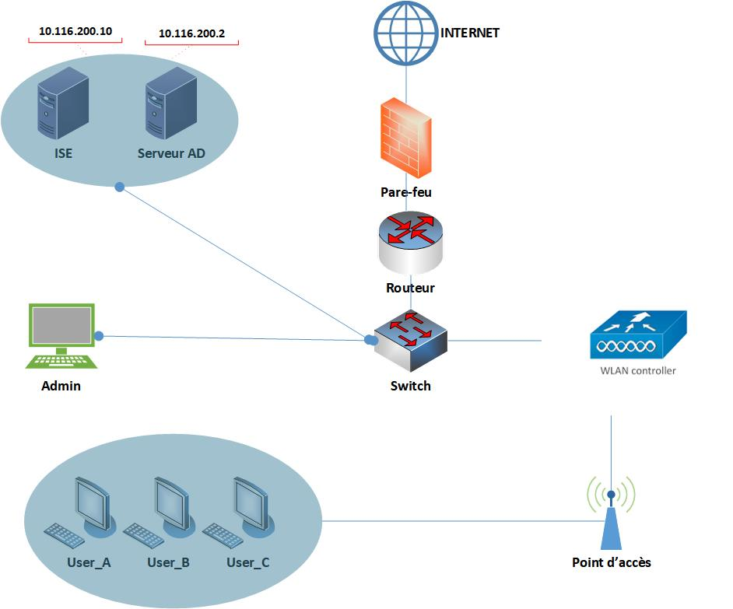
Architecture

Slide 22
Merci!!!

